Slide 1
Présentation projet web: gestion des absences
Réalisé par :
Raouf Zouaoui
Sonia Nouri

Slide 2
Description du projet
L'application de gestion des absences des étudiants permet de suivre les absences des étudiants et de gérer les justifications. Les enseignants peuvent enregistrer les absences et les étudiants peuvent soumettre leurs justificatifs. L'application permet également de valider les justificatifs et de suivre les absences pour assurer le respect des règles de présence en classe.

Slide 3
Les outils étulisés
Cote back-end
-Spring Boot : un framework Java pour créer des applications web basées sur des microservices.
-Spring Data JPA : une bibliothèque de persistence qui permet de simplifier la communication avec une base de données.
MySQL : une base de données relationnelle open source.
Cote front-end
-Angular : un framework JavaScript pour la création d'applications web dynamiques.
-TypeScript : un langage de programmation qui permet de typer le code JavaScript.
-Bootstrap : un framework CSS pour la création d'interfaces utilisateur réactives et modernes.

Slide 4
Pour la gestion de versions et la collaboration :
Git : un système de contrôle de versions pour la gestion du code source.
GitHub ou GitLab : des plateformes de collaboration pour le partage du code et la gestion des projets.

Slide 5
Structure des packages
com.example.demo : ce package contient la classe principale qui est annotée avec @SpringBootApplication. Cette classe est le point d'entrée de l'application.
com.example.demo.controller : ce package contient les contrôleurs de l'application. Ces contrôleurs exposent les points d'entrée pour les API REST de l'application.

Slide 6
com.example.demo.entity : ce package contient les classes entités qui représentent les tables de la base de données. Les entités sont généralement annotées avec @Entity.
com.example.demo.repository : ce package contient les interfaces de repository qui permettent de communiquer avec la base de données. Les interfaces sont généralement annotées avec @Repository.
com.example.demo.service : ce package contient les classes de service qui implémentent la logique métier de l'application. Les classes sont généralement annotées avec @Service.

Slide 7
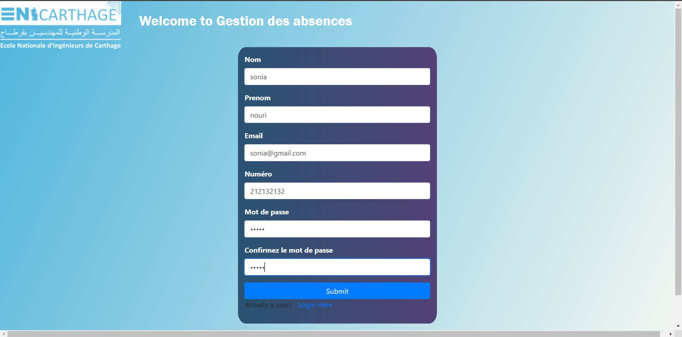
Demonstration
1- créer compte

Slide 8
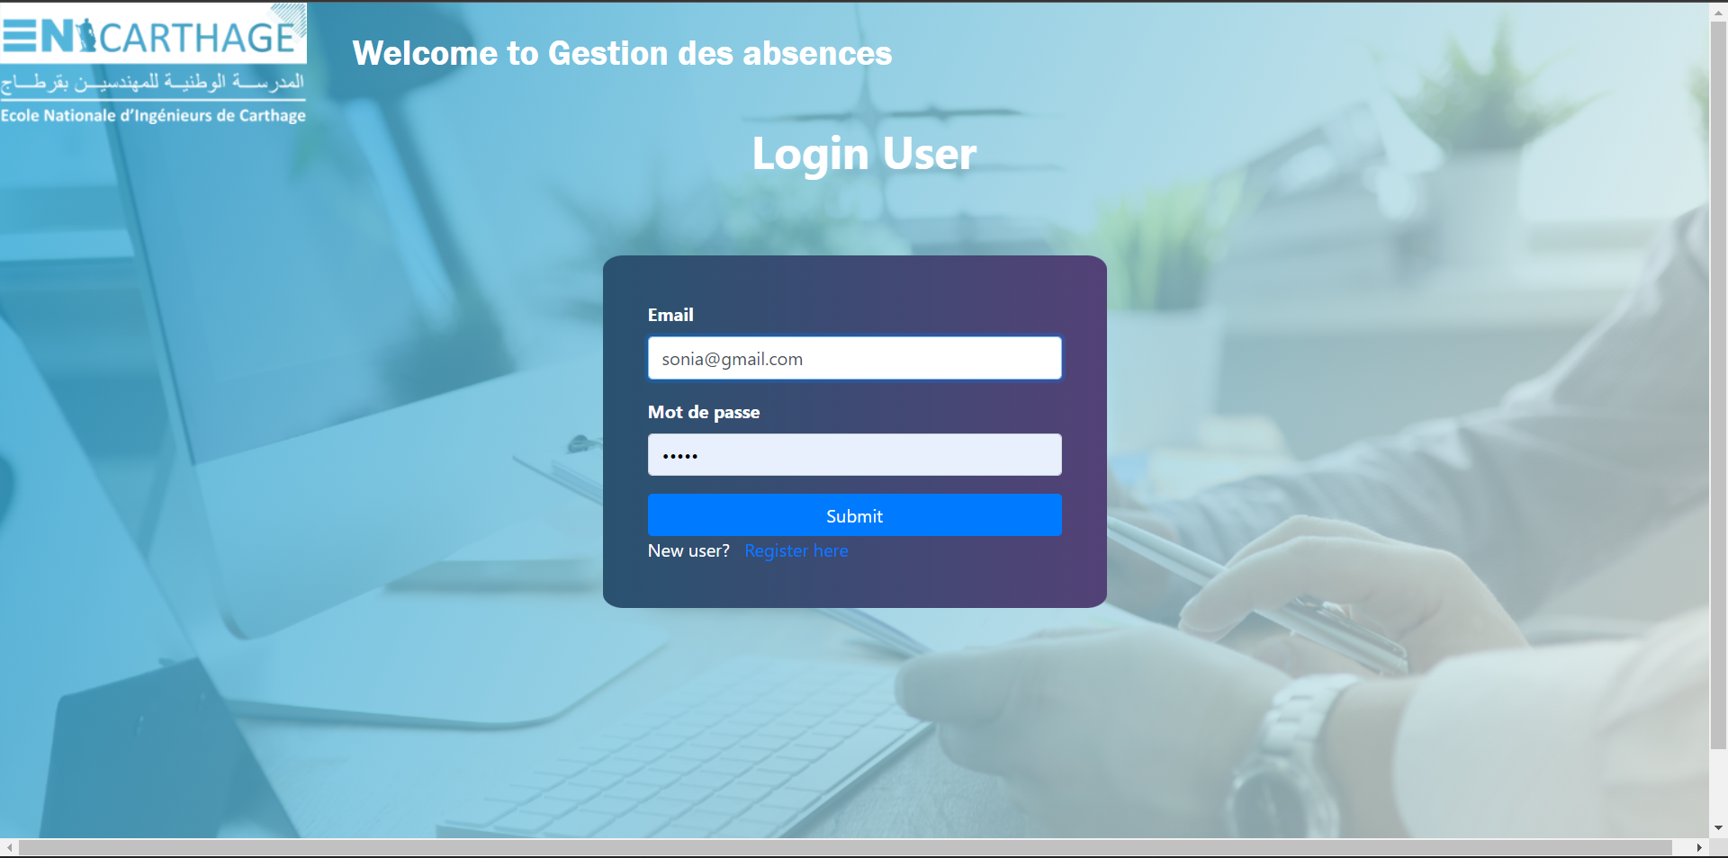
2-login

Slide 9
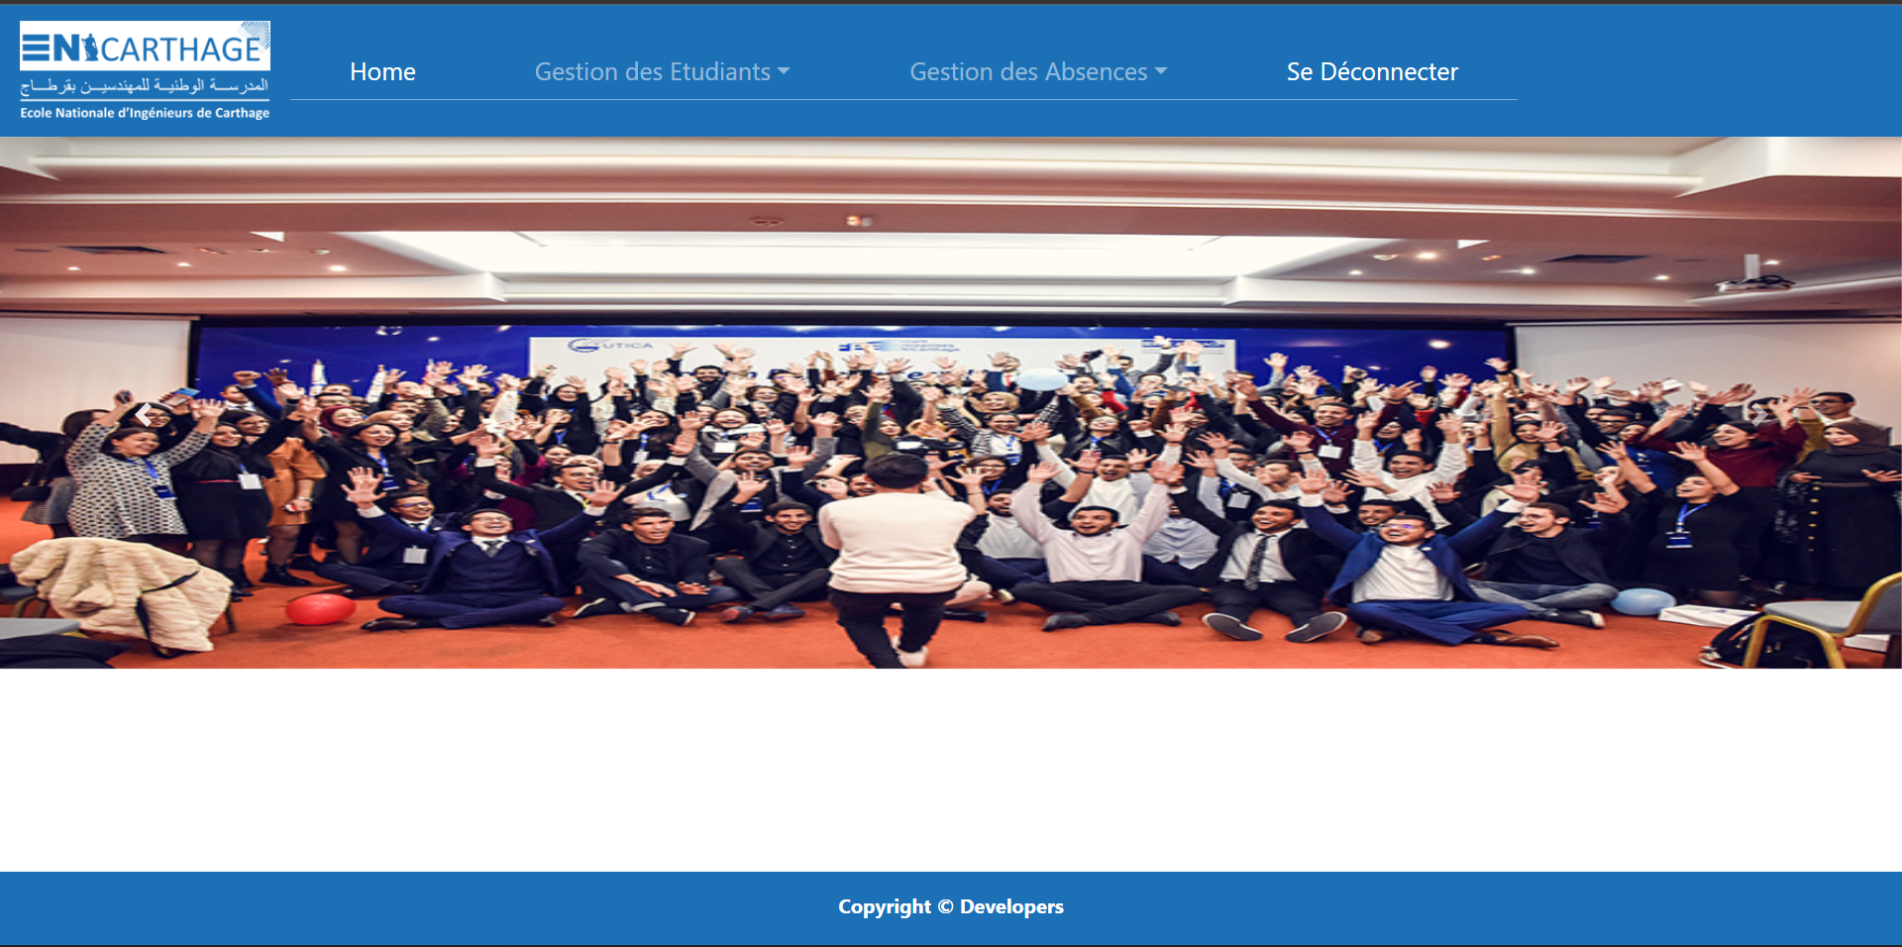
Home

Slide 10
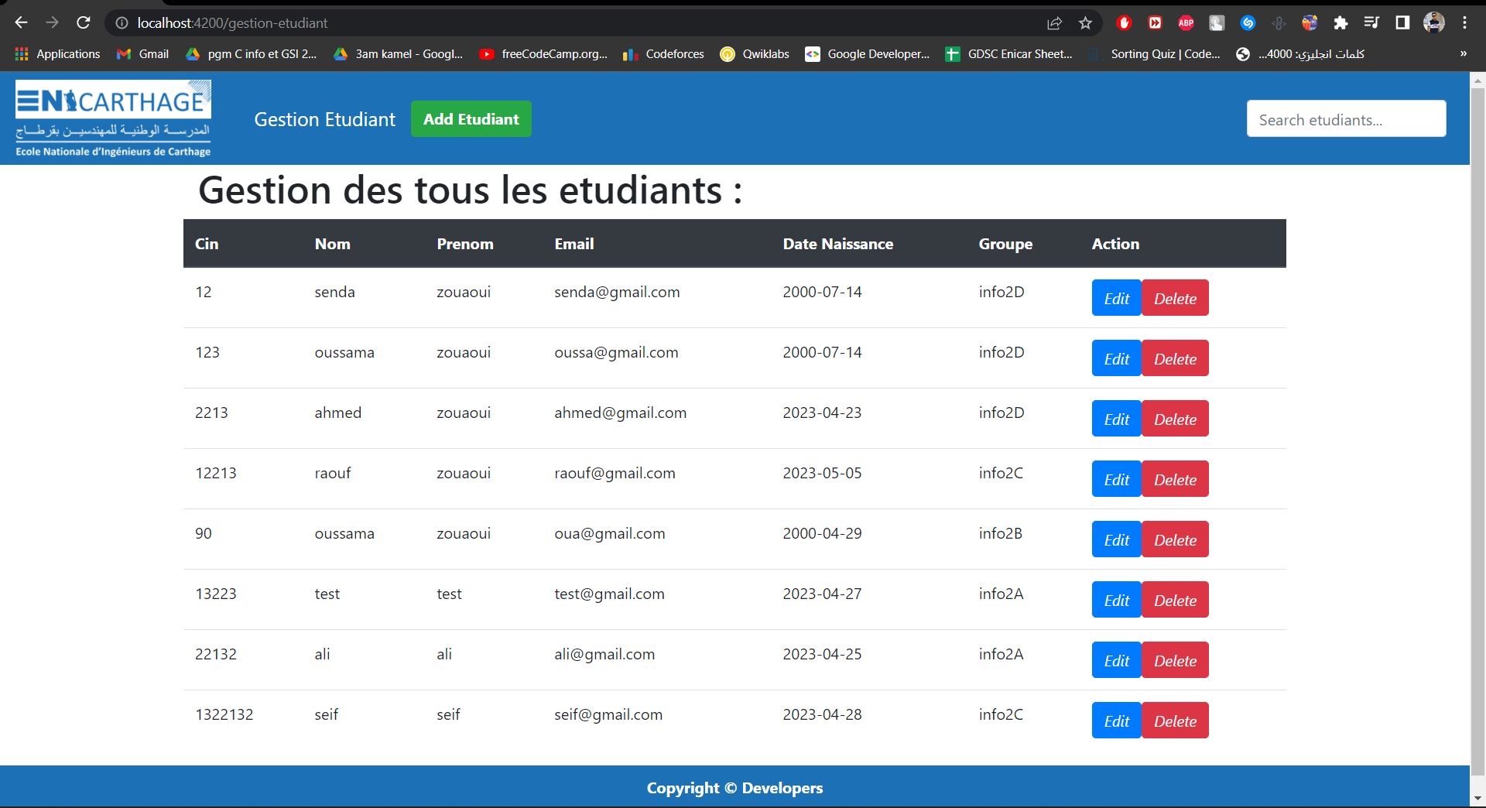
Gestion des étudiants

Slide 11
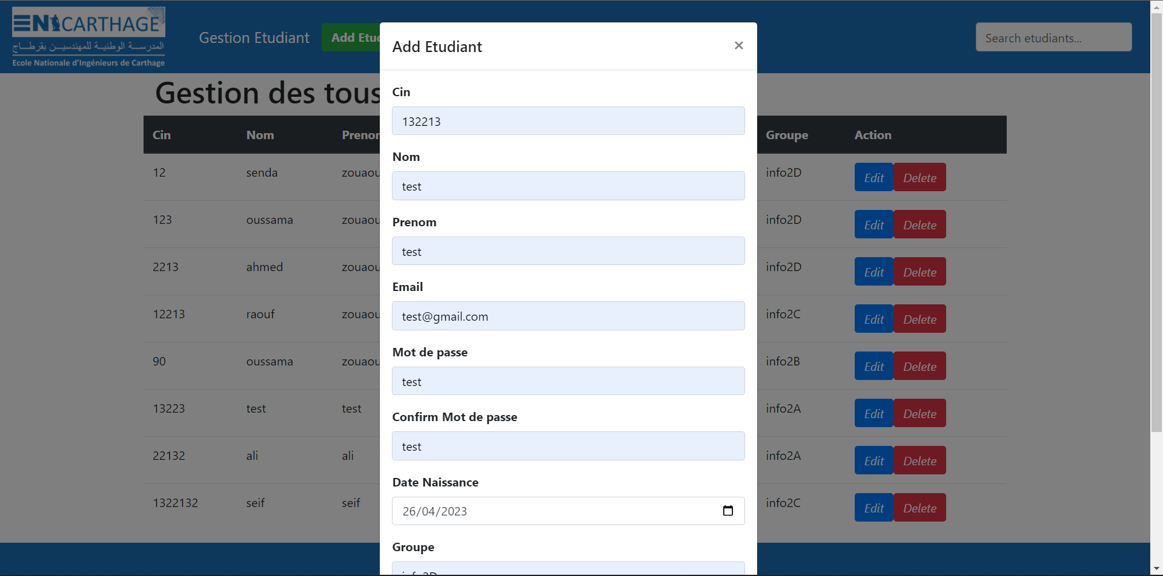
Gestion des étudiants
1-ajouter étudiant:

Slide 12
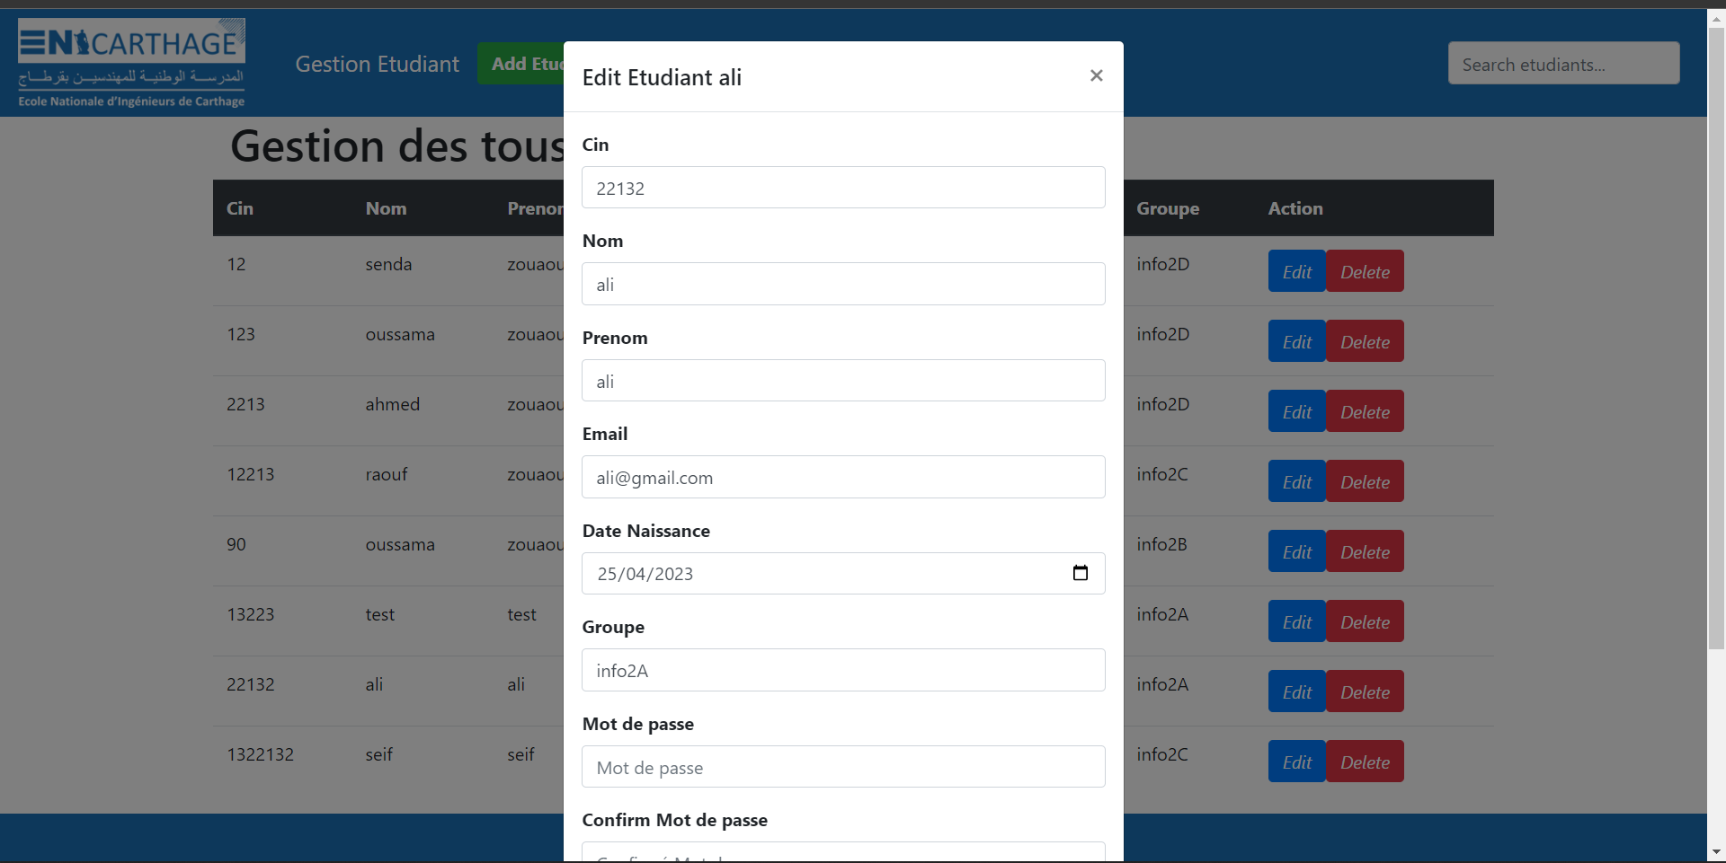
Gestion des etudiants
2-modifier étudiant:

Slide 13
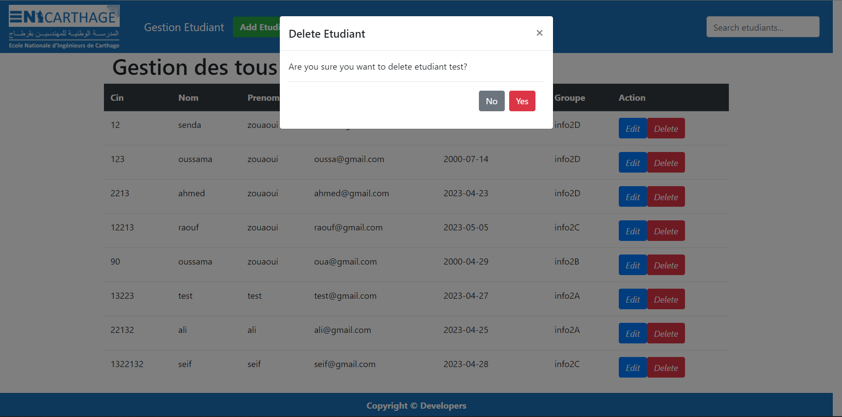
Gestion des etudiants
3-Supprimer étudiant

Slide 14
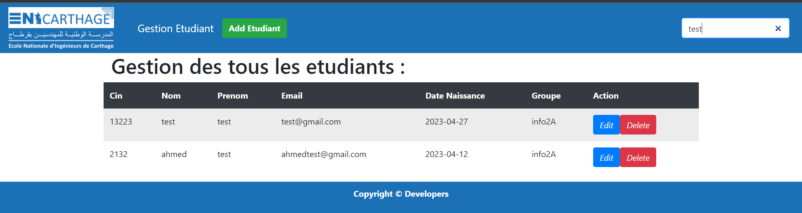
Gestion des etudiants
4-chercher étudiant par le nom

Slide 15
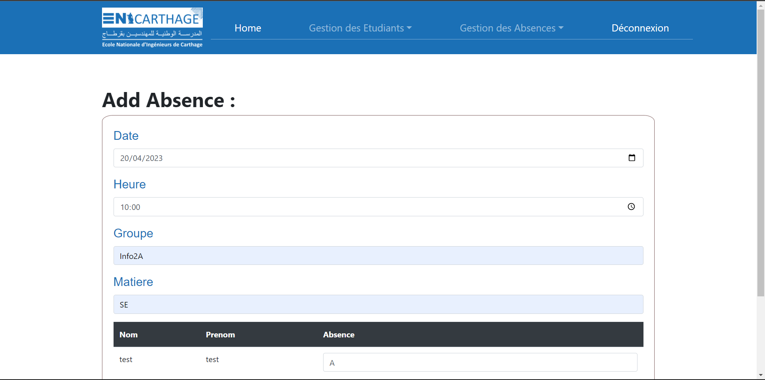

Gestion des absences
1-ajouter absence

Slide 16
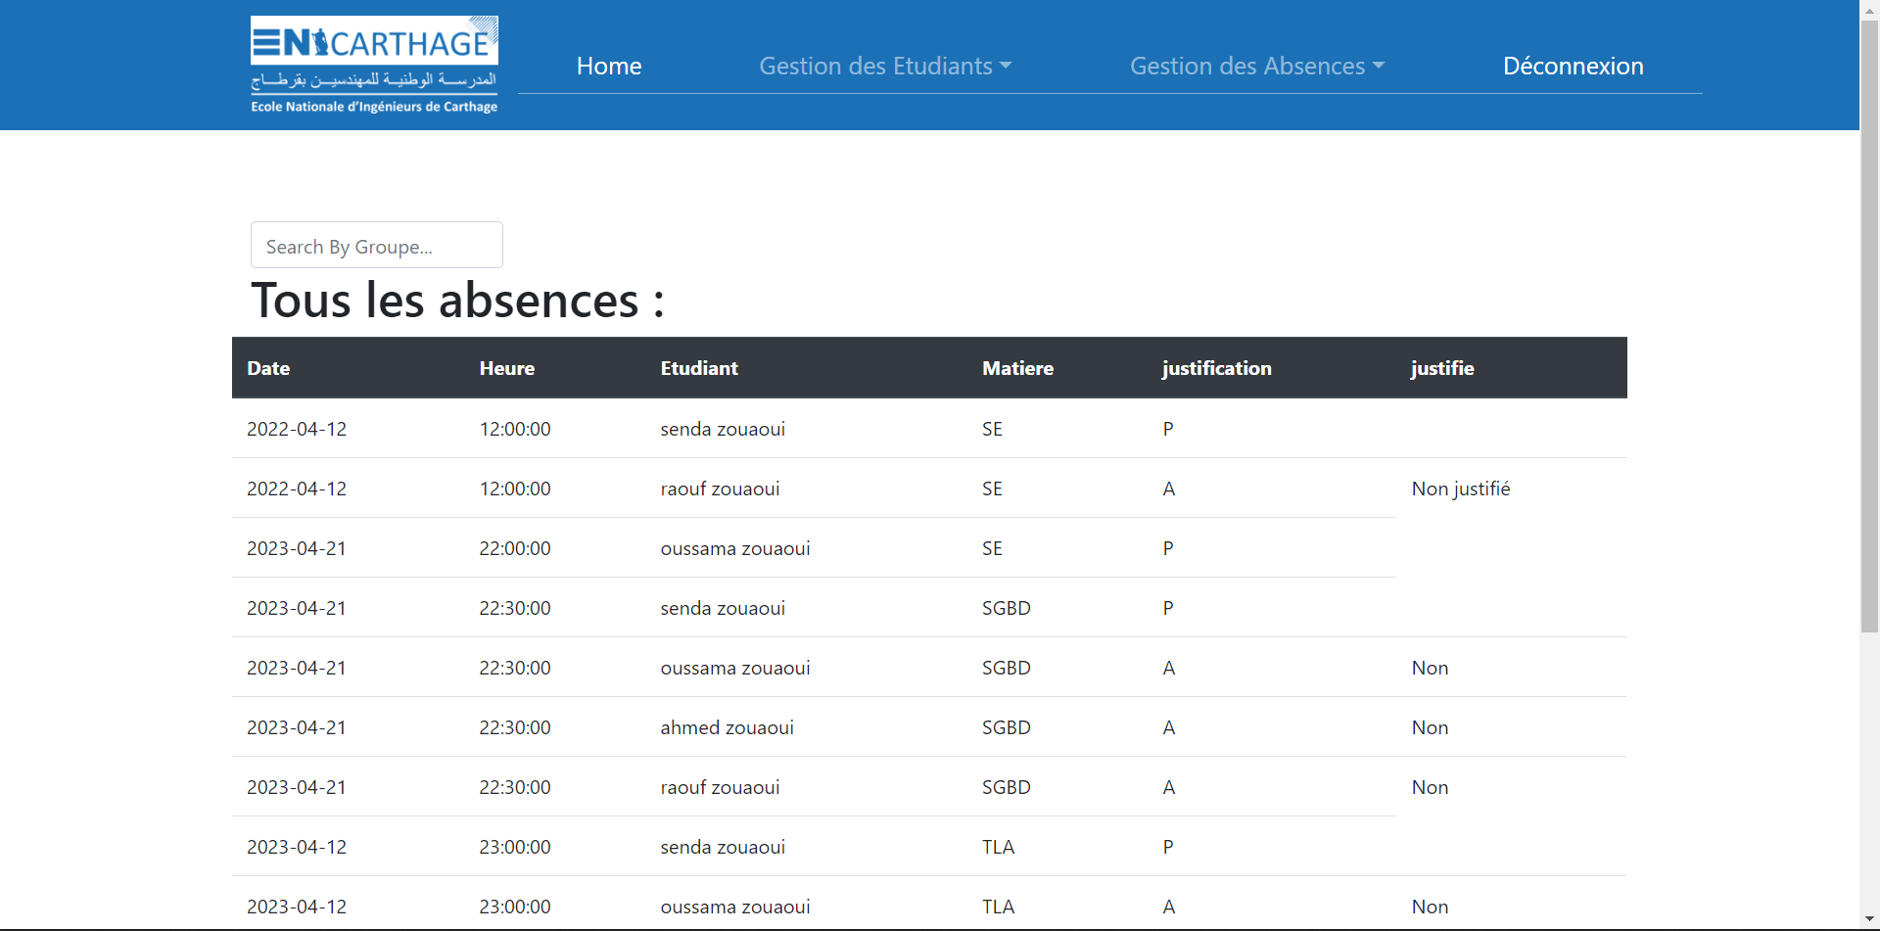
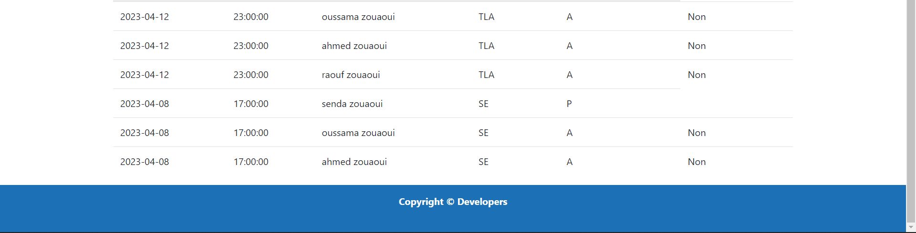
Gestion des absences
2-lister absences

Slide 18
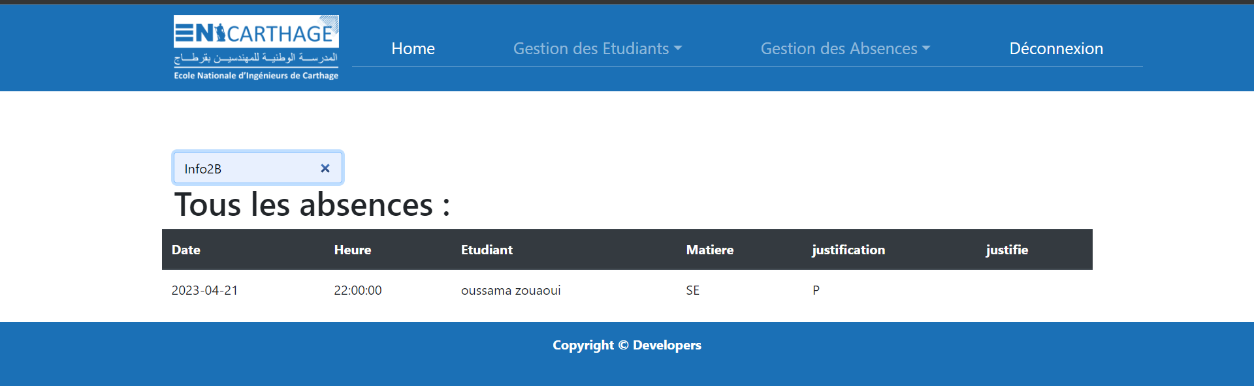
Gestion des absences
3-Rechercher absences par groupe

Slide 19
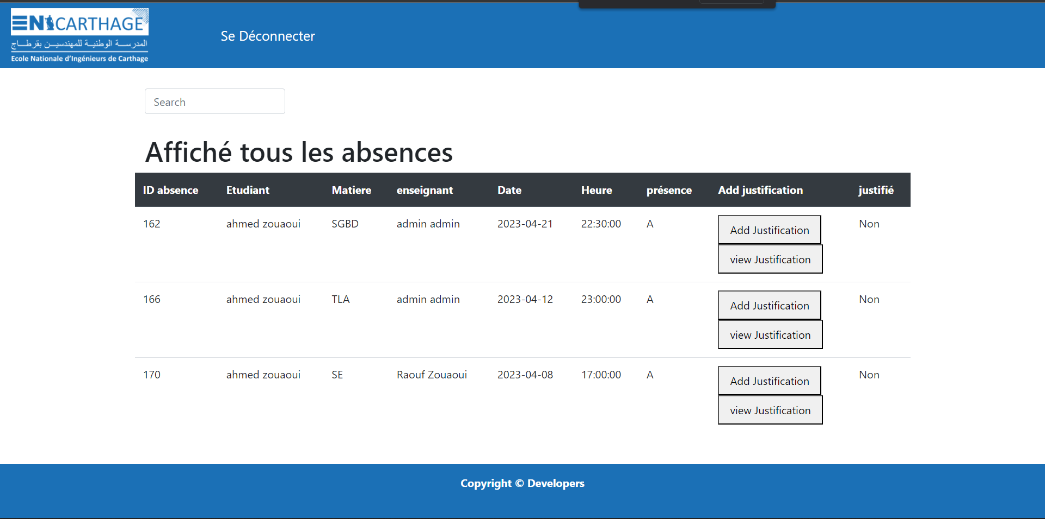
Gestion des absences
4-Consuler les absences

Slide 20
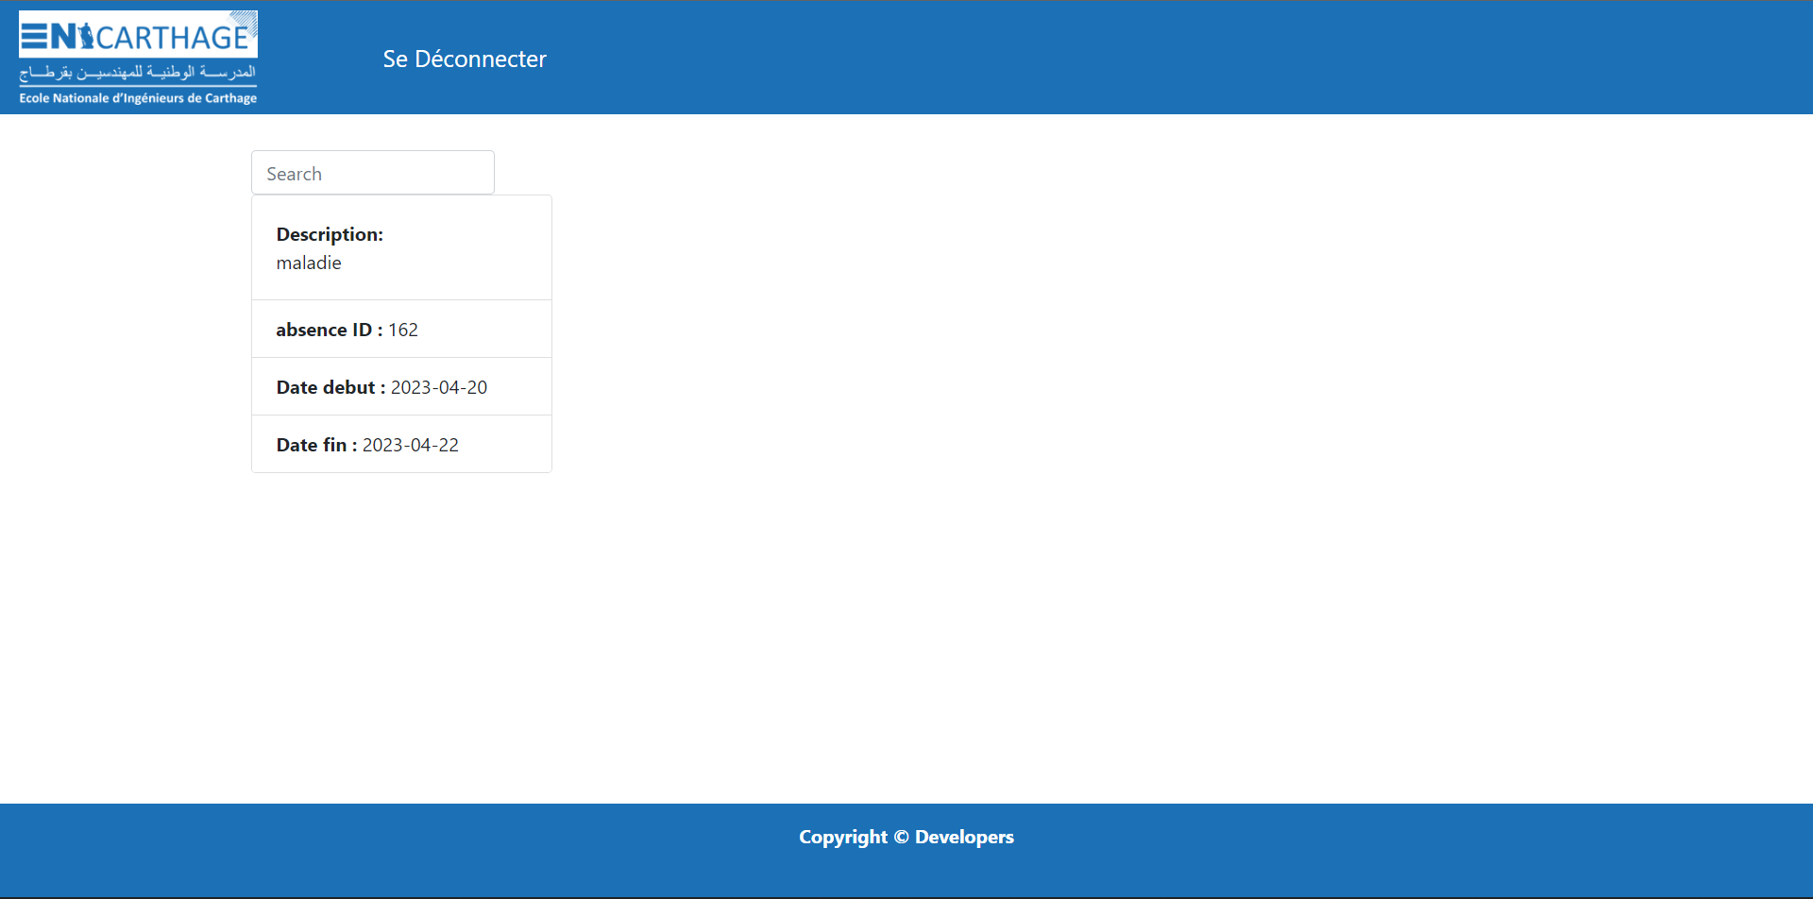
Gestion des justifications
1- consulter justification

Slide 21
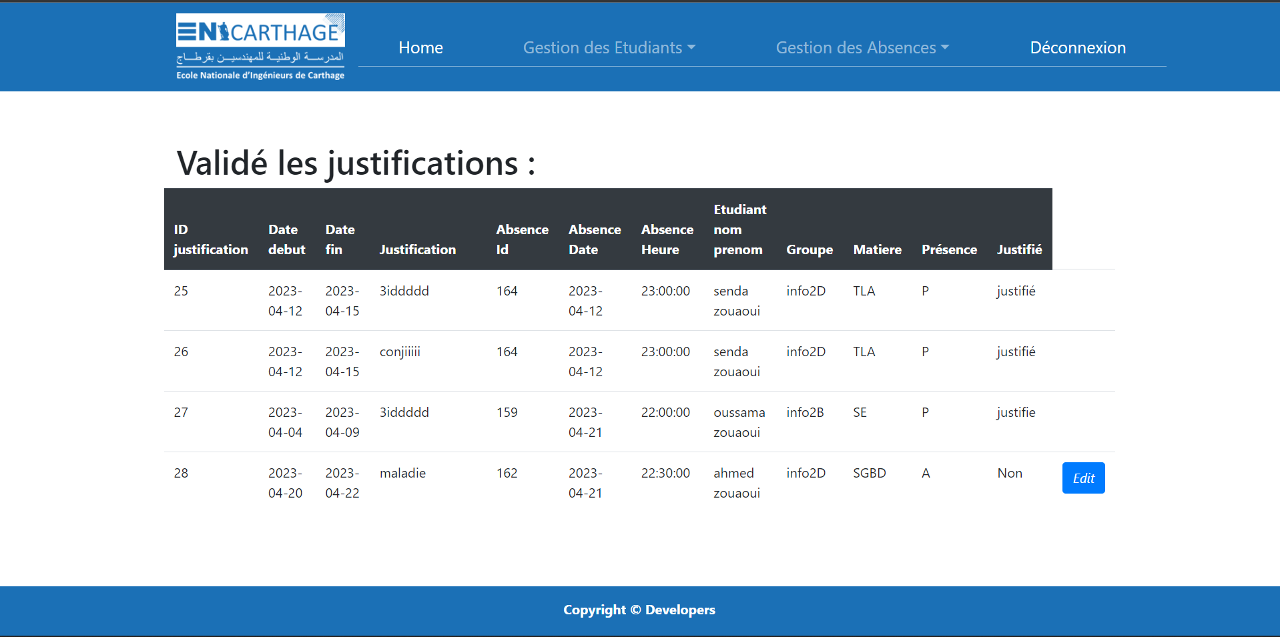
Gestion des justifications
2-Valider justification

Slide 22
